Slide 1
Manuel Drobeck - Video
Meine Erfahrungen als Sozialarbeiter im Anerkennungsjahr im Fachbereich Gesundheit der Region Hannover
FACHBEREICH GESUNDHEIT
Team Präventives Gesundheitsmanagement

Slide 2
FACHBEREICH GESUNDHEIT
Team Präventives Gesundheitsmanagement
Beratungsstelle für sexuelle Gesundheit
Gesetzlicher Rahmen:
Infektionsschutzgesetz, Niedersächsisches Gesetz für den Öffentlichen Gesundheitsdienst
Multiprofessionelles Team:
Ärztinnen, medizinische Fachangestellte, Sozialpädagoginnen und Sozialpädagogen
Beratungsstelle für sexuelle Gesundheit
Breites Beratungs- und Untersuchungsangebot zur Sexuellen Gesundheit
Beratung zu HIV/AIDS und HIV-Antikörpertests
Beratung zu und Untersuchungen auf andere sexuell übertragbare Erkrankungen
Zielgruppenspezifische Angebote für Männer, die Sex mit Männern haben
Streetwork im Bereich Prostitution
FACHBEREICH GESUNDHEIT
Team Präventives Gesundheitsmanagement

Slide 3
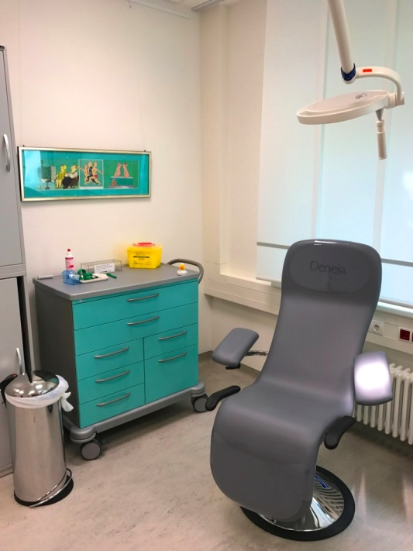
FACHBEREICH GESUNDHEIT
Team Präventives Gesundheitsmanagement
Beratungsstelle für sexuelle Gesundheit
Beratungsstelle für sexuelle Gesundheit
Persönliche Beratung und Informationen zu HIV/AIDS und anderen Sexuell Übertragbaren Infektionen (STI)
Informationen und Beratung zu den verschiedenen HIV-SaferSex-Strategien
Informationen zu Risikoreduktion nach einem Safer-Sex-Unfall
Blutuntersuchungen auf HIV und bei einem entsprechenden Risiko auch auf Syphilis
Unsere Beratungsangebote und der HIV-Labortest sind anonym und kostenlos. Der HIV-Schnelltest und den HIV/Syphilis-Schnelltest sind kostenpflichtig.
Unser Anspruch
Klient*innen können mit uns offen und direkt über Ihre Sexualität und Ihr Risiko reden, denn die Akzeptanz unterschiedlicher sexueller und geschlechtlicher Identitäten, Lebensweisen und Beziehungsformen ist für uns selbstverständlich.
Eine Beratung von Frauen durch Frauen, von Männern durch Männer und auch durch schwule Sozialarbeiter ist möglich.
FACHBEREICH GESUNDHEIT
Team Präventives Gesundheitsmanagement

Slide 4
FACHBEREICH GESUNDHEIT
Team Präventives Gesundheitsmanagement
Beratungsstelle für sexuelle Gesundheit
Angebote für Sexarbeiter*innen:
Beratung und Informationen zu HIV/AIDS und anderen Sexuell Übertragbaren Infektionen (STI)
Informationen und Beratung zum Sicherem Arbeiten (SaferWork) z.B. Benutzung von Kondomen, Lecktücher oder Femidom, Vermeidung von Gefährdungssituationen
Beratung zur Intimhygiene
Beratung und Informationen zur Schwangerschaftsverhütung
Beratung in persönlichen Krisen
Informationen zu rechtlichen Rahmenbedingungen in der Sexarbeit
Vermittlung an andere Einrichtungen bei individuellen Problemlagen
Breitgefächertes Untersuchungsangebot
Sollte eine sexuell übertragbare Infektion festgestellt werden, kann bei fehlender Krankenversicherung ggfs. die Behandlung durch uns erfolgen.
Streetwork: Nicht allen unseren Klient*innen fällt es leicht, die Hemmschwelle zu überwinden, in unsere Beratungsstelle zu kommen. Im Streetwork suchen wir daher die Arbeitsplätze unserer Klient*innen auf und beraten und informieren Menschen in der Sexarbeit, die auf dem Straßenstrich, in den Bordellen, Clubs, Wohnungen und Lovemobilen in Hannover und der Region arbeiten.
FACHBEREICH GESUNDHEIT
Team Präventives Gesundheitsmanagement

Slide 5
FACHBEREICH GESUNDHEIT
Team Präventives Gesundheitsmanagement
Beratungsstelle für sexuelle Gesundheit
GAYsund!?
GAYsund!? Ist unser Angebot speziell für Männer*, die Sex mit Männern* haben. Dieses Angebot findet an unterschiedlichen Orten in Hannover statt: In einer Sauna für schwule Männer, im „Andersraum“, dem Zentrum für lesbisches, schwules, bisexuelles, transidentes, intersexuelles, queeres und nicht-heteronormatives Leben in Hannover und in unserer Beratungsstelle für sexuelle Gesundheit
Unsere Angebote bei Gaysund!?:
Beratung und Informationen zu HIV/AIDS und anderen Sexuell Übertragbaren Infektionen (STI)
Beratungen zu Safer Sex Strategien (Kondom, Schutz durch Therapie, PrEP)
Informationen zu Risikoreduktion nach einem Safer-Sex-Unfall: Post-Expositions-Prophylaxe (PEP)
Blutuntersuchung auf HIV, Syphilis und Hepatitis A-B-C sowie Abstrichuntersuchungen auf Chlamydien, Gonorrhoe und Humanes Papillomavirus (HPV high risk)
Anonymität und Verschwiegenheit
Beratung durch schwule Sozialarbeiter
FACHBEREICH GESUNDHEIT
Team Präventives Gesundheitsmanagement

Slide 6
Bewerben Sie sich jetzt
Senden Sie ihre vollständigen Bewerbungsunterlagen an
Wir freuen uns auf Sie!
Das Anerkennungsjahres dauert 12 Monate in Vollzeit, bei Teilzeit verlängert sich der Zeitraum entsprechend
3 Monate Probezeit
Vergütung nach TVPöD – derzeit 1826,21€ Brutto
30 Arbeitstage Urlaubsanspruch
Bewerbung@region-hannover.de
oder
Region Hannover Service 11.01
Hildesheimer Straße 20 30169 Hannover
FACHBEREICH GESUNDHEIT
Team Präventives Gesundheitsmanagement
Für weitere Fragen kontaktieren Sie
Axel Blumenthal: 0511/ 616-43113

